Slide 1
Балаковский инженерно-технологический институт - филиал федерального государственного автономного образовательного учреждения высшего образования «Национальный исследовательский ядерный университет «МИФИ» Факультет атомной энергетики и технологий Кафедра Тема: Разработка интерактивного приложения «Обзор компьютерных игр» Выполнил: студент группы ИФСТ 2з Семенов М.А. «_____»______________2022г. Проверил ___________________ ___________________________ «_____»______________2022г. Балаково 2022

Slide 2
История компьютерных игр
50-е годы XX века Компьютерные игры берут свое начало в 50-ые года двадцатого века.
В 1960 году компанией Digital Equipment Corporation был выпущен первый компьютер серии PDP. Он получил название PDP-1. Спустя 2 года, в 1962 году для него была разработана первая компьютерная игра – Space War.
В 1970 году Дуглас Энгельбарт получает патент на первый в мире компьютерный манипулятор – компьютерную мышь. 1975 год стало годом проявления интереса к компьютерным играм со стороны общественности.
Начиная с 1977 года, различные разработчики выпускают все больше и больше новых компьютерных игр, которые в последствии значительно ускорят развитие персональных компьютеров.

Slide 3
История компьютерных игр
В 80-е годы в связи с заметным удешевлением домашних компьютеров, рынок компьютерных игр начинает быстро расти. Появляется множество компаний, занимающихся исключительно разработкой игр. Компания Namco выпускает знаменитую игру Pac-Man, суть которой сводилась к управлению круглым существом, которое должно было собирать разбросанные по лабиринту точки, уклоняясь от врагов.
Начинания с 90-х бум компьютерных игр стал только набирать обороты, а индустрия получила толчок к интенсивному росту. 10 декабря 1993 года компания Id Software выпустила культовую игру, заложившую основы жанра шутер – Doom.
В первом десятилетии 21-го века игровая индустрия продолжила двигаться вперед. Ежегодно выпускались тысячи игр, расходящиеся по всему миру миллионами копий.

Slide 4
Определение компьютерная игра
Компьютерная игра — компьютерная программа, служащая для организации игрового процесса (геймплея), связи с партнёрами по игре, или сама выступающая в качестве партнёра.
В настоящее время, в ряде случаев, вместо термина компьютерная игра может использоваться видеоигра, то есть данные термины могут употребляться как синонимы и быть взаимозаменяемыми. В компьютерных играх, как правило, игровая ситуация воспроизводится на экране дисплея или обычного телевизора (в этом случае компьютерные игры одновременно являются и видеоиграми), но в то же время компьютерная игра может быть звуковой, телетайповой и др.
Компьютерные игры могут создаваться на основе фильмов и книг; есть и обратные случаи. С 2011 года компьютерные игры официально признаны в США отдельным видом искусства.
Компьютерные игры оказали столь существенное влияние на общество, что в информационных технологиях отмечена устойчивая тенденция к геймификации для неигрового прикладного программного обеспечения.

Slide 5
Положительное влияние компьютерных игр
Развитие логики
Развитие реакции
Развитие нестандартного мышление
Развитие находчивости
Повышение кругозора

Slide 6
Отрицательное влияние компьютерных игр
Нагрузка на зрение
Нагрузка на психику
Излучение
Сидящее положение во время игр
Отнимает много времени
Стресс при потери информации

Slide 7
Жанры компьютерных игр
Action
Arcade
RPG
Simulation
Racing
Tabletop
ММО

Slide 8


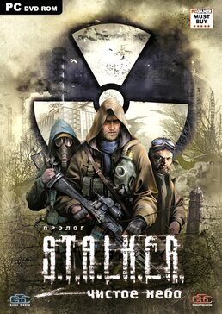
Жанры компьютерных игр
Action («Экшен» или «экшн») — жанр, в которых успех игрока в большой степени зависит от его скорости реакции и способности быстро принимать тактические решения. Действие таких игр развивается очень динамично и требует напряжения внимания и быстрой реакции на происходящие в игре события.

Slide 9


Жанры компьютерных игр
Strategy («Стратегия») — жанр компьютерных игр, в котором залогом достижения победы является планирование и стратегическое мышление. Смысл таких игр заключается в управлении некоторым ресурсом, который необходимо преобразовать в преимущество над противником при помощи оперативного плана, разрабатываемого с учётом меняющейся обстановки.

Slide 10


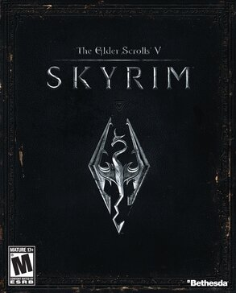
Жанры компьютерных игр
RPG (Role-Playing Game) - это жанр игры, в котором механика заточена на прокачке персонажа, его характеристик, обмундирования и т.д. Конечная цель игры достигается засчет качеств персонажа. Стратегия - это жанр, в котором игрок управляет готовыми юнитами (боевыми единицами, отрядами), характеристики которых могут и не изменяться на протяжении игры.

Slide 11



Жанры компьютерных игр
Симуляторы — программные и аппаратные средства, создающие впечатление действительности, отображая часть реальных явлений и свойств в виртуальной среде. Часто для изучения имитационных моделей используются компьютерные эксперименты. Симулирование также используется при научном моделировании природных систем или систем человека, чтобы получить представление об их функционировании.

Slide 12



Жанры компьютерных игр
ММО - Массовая многопользовательская онлайн-игра — компьютерная онлайн-игра, в которой большое количество игроков взаимодействует друг с другом в «постоянном» игровом мире, расположенном на удалённом сервере.

Slide 13
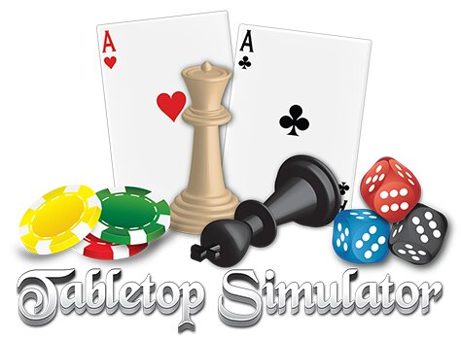
Жанры компьютерных игр
Tabletop Simulator — это симулятор песочницы, который позволяет игрокам играть в различные настольные, карточные и подобные им игры. Выбрав стол, игроки могут взаимодействовать с окружением, которое подчиняется законам игровой физики.

Slide 14



Жанры компьютерных игр
Гонки (racing) - это жанр компьютерных игр, в котором большую часть времени геймер участвует в гоночных соревнованиях различного вида транспорта.

Slide 15
СПАСИБО ЗА ВНИМАНИЕ!

